Slide 1
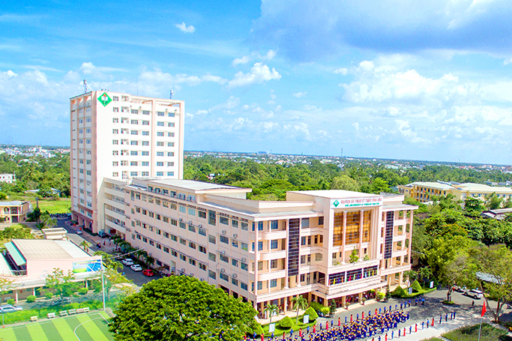








TRƯỜNG ĐẠI HỌC SƯ PHẠM KỸ THUẬT VĨNH LONG
KHOA KINH TẾ - LUẬT
KỸ NĂNG GIAO TIẾP VÀ SOẠN THẢO VĂN BẢN
Bộ môn: Kinh tế
Khoa: Kinh tế - Luật
Trường Đại học SPKT Vĩnh Long
1
Học liệu số - Đào tạo từ xa

Slide 2



TRƯỜNG ĐẠI HỌC SƯ PHẠM KỸ THUẬT VĨNH LONG
KHOA KINH TẾ - LUẬT
MỤC TIÊU HỌC PHẦN/CHƯƠNG
Hiểu được khái niệm
Phân tích được nội dung
Vận dụng vào thực tiễn
Giải quyết tình huống nghề nghiệp
Học liệu số - Đào tạo từ xa
2

Slide 3


TRƯỜNG ĐẠI HỌC SƯ PHẠM KỸ THUẬT VĨNH LONG
KHOA KINH TẾ - LUẬT
NỘI DUNG HỌC PHẦN / CHƯƠNG
1
Ý chính thứ nhất
2
Ý chính thứ hai
3
Ý chính thứ ba
4
Ý chính thứ tư
5
Ý chính thứ năm
Học liệu số - Đào tạo từ xa
3

Slide 4


TRƯỜNG ĐẠI HỌC SƯ PHẠM KỸ THUẬT VĨNH LONG
KHOA KINH TẾ - LUẬT
PHƯƠNG PHÁP GIẢNG DẠY VÀ HỌC TẬP
Học liệu số - Đào tạo từ xa
8

Slide 5
TRƯỜNG ĐẠI HỌC SƯ PHẠM KỸ THUẬT VĨNH LONG
KHOA KINH TẾ - LUẬT
PHƯƠNG PHÁP KIỂM TRA ĐÁNH GIÁ
NỘI DUNG ĐÁNH GIÁ
BÀI ĐÁNH GIÁ
HỆ SỐ
Đánh giá chuyên cần
Đánh giá quá trình
Đánh giá kết thúc học phần
Học liệu số - Đào tạo từ xa
10

Slide 6

TRƯỜNG ĐẠI HỌC SƯ PHẠM KỸ THUẬT VĨNH LONG
KHOA KINH TẾ - LUẬT
TÀI LIỆU HỌC TẬP
Giáo trình chính
Tài liệu tham khảo
Học liệu số - Đào tạo từ xa
9

Slide 7

TRƯỜNG ĐẠI HỌC SƯ PHẠM KỸ THUẬT VĨNH LONG
KHOA KINH TẾ - LUẬT
CASE STUDY/ TÌNH HUỐNG THỰC TIỄN
TÌNH HUỐNG
Mô tả tình huống thực tế liên quan đến nội dung bài học.
CÂU HỎI PHÂN TÍCH
1
Câu hỏi?
2
Câu hỏi?
3
Câu hỏi?
Học liệu số - Đào tạo từ xa
4

Slide 8



TRƯỜNG ĐẠI HỌC SƯ PHẠM KỸ THUẬT VĨNH LONG
KHOA KINH TẾ - LUẬT
THẢO LUẬN
Quét QR để tham gia thảo luận (nếu có)
Câu hỏi ?
Học liệu số - Đào tạo từ xa
5

Slide 9




TRƯỜNG ĐẠI HỌC SƯ PHẠM KỸ THUẬT VĨNH LONG
KHOA KINH TẾ - LUẬT
BÀI TẬP VẬN DỤNG
NỘI DUNG BÀI TẬP
Mô tả yêu cầu của bài tập theo nội dung đã học.
YÊU CẦU
HƯỚNG DẪN
THỜI GIAN
Trình bày yêu cầu
cụ thể của bài tập.
Hướng dẫn cách thực hiện hoặc gợi ý.
Thời gian nộp bài /
thực hiện.
Học liệu số - Đào tạo từ xa
64

Slide 10



TRƯỜNG ĐẠI HỌC SƯ PHẠM KỸ THUẬT VĨNH LONG
KHOA KINH TẾ - LUẬT
TỔNG KẾT NỘI DUNG
Ý chính quan trọng thứ nhất
Khái niệm
Đặc điểm
Ý chính quan trọng thứ hai
NỘI DUNG BÀI HỌC
Ý chính quan trọng thứ ba
Ý chính quan trọng thứ tư
Quy trình
Ứng dụng
Học liệu số - Đào tạo từ xa
7

Slide 11

TRƯỜNG ĐẠI HỌC SƯ PHẠM KỸ THUẬT VĨNH LONG
KHOA KINH TẾ - LUẬT
CẢM ƠN ANH/CHỊ ĐÃ THEO DÕI
HỌC LIỆU SỐ - ĐÀO TẠO TỪ XA
Khoa Kinh tế - Luật
Trường Đại học SPKT Vĩnh Long
fel@vlute.edu.vn
https://vlute.edu.vn

